Slide 1
Chapter 03 연산자

Slide 2
3.1 부호/증감 연산자
3.2 산술 연산자
3.3 오버플로우와 언더플로우
3.4 정확한 계산은 정수 연산으로
3.5 나눗셈 연산 후 NaN과 Infinity 처리
3.6 비교 연산자
3.7 논리 연산자
3.8 비트 논리 연산자
3.9 비트 이동 연산자
3.10 대입 연산자
3.11 삼항(조건) 연산자
3.12 연산의 방향과 우선순위

Slide 3
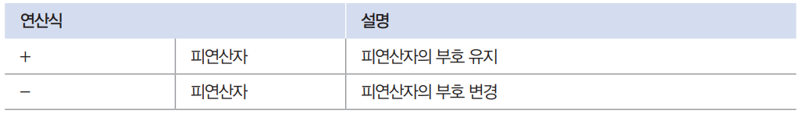
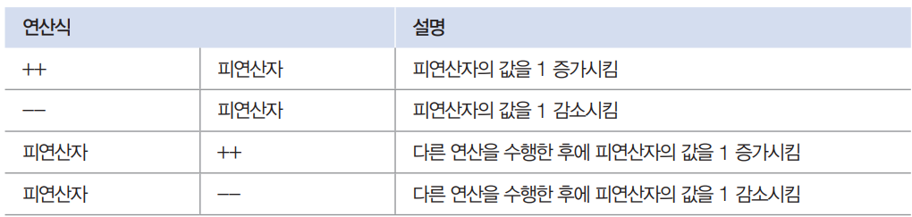
3.1 부호/증감 연산자
부호 연산자
부호 연산자는 변수의 부호를 유지하거나 변경
증감 연산자
증감 연산자는 변수의 값을 1 증가시키거나 1 감소시킴

Slide 4
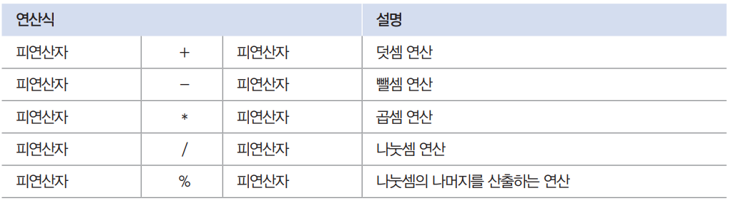
3.2 산술 연산자
산술 연산자
더하기(+), 빼기(-), 곱하기(*), 나누기(/), 나머지(%)로 총 5개

Slide 5
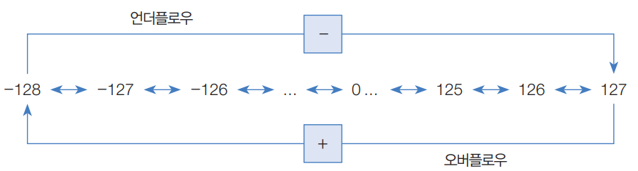
3.3 오버플로우와 언더플로우
오버플로우
타입이 허용하는 최대값을 벗어나는 것
언더플로우
타입이 허용하는 최소값을 벗어나는 것

Slide 6
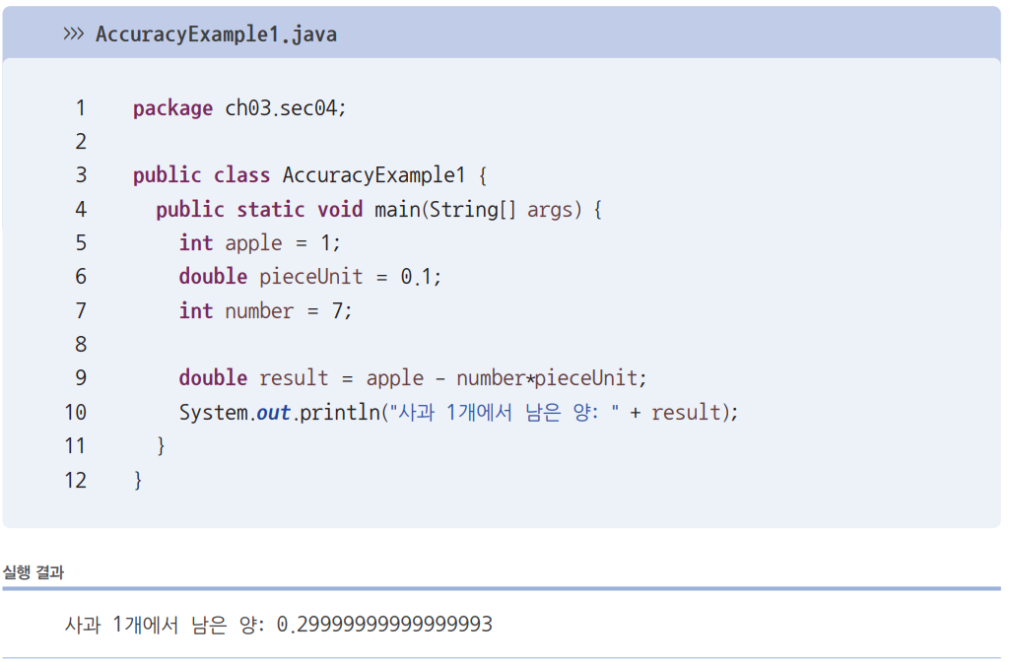
3.4 정확한 계산은 정수 연산으로
정수 연산
산술 연산을 정확하게 계산하려면 실수 타입을 사용하지 않는 것이 좋음
정확한 계산이 필요하면 정수 연산으로 변경

Slide 7
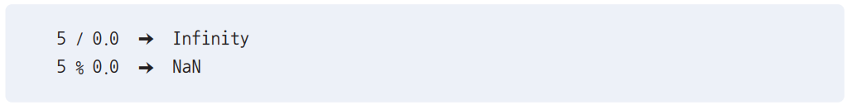
3.5 나눗셈 연산 후 NaN과 Infinity 처리
나눗셈 연산에서 예외 방지하기
나눗셈(/) 또는 나머지(%) 연산에서 좌측 피연산자가 정수이고 우측 피연산자가 0일 경우예외 ArithmeticException 발생
좌측 피연산자가 실수이거나 우측 피연산자가 0.0 또는 0.0f이면 예외가 발생하지 않고 연산의 결과는 Infinity(무한대) 또는 NaN(Not a Number)이 됨
Infinity 또는 NaN 상태에서 계속해서 연산을 수행하면 안 됨
Double.isInfinite()와 Double.isNaN()를 사용해 /와 % 연산의 결과가 Infinity 또는 NaN인지 먼저 확인하고 다음 연산을 수행하는 것이 좋음

Slide 8
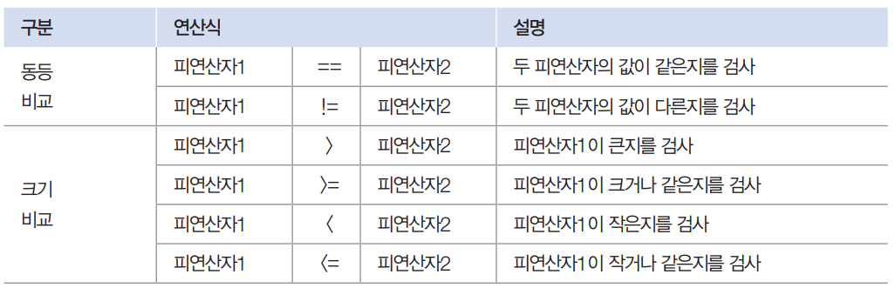
3.6 비교 연산자
비교 연산자
비교 연산자는 동등(==, !=) 또는 크기(<, <=, >, >=)를 평가해서 boolean 타입인 true/false를 산출
흐름 제어문인 조건문(if), 반복문(for, while)에서 실행 흐름을 제어할 때 주로 사용
문자열을 비교할 때는 동등(==, !=) 연산자 대신 equals()와 !equals()를 사용

Slide 9
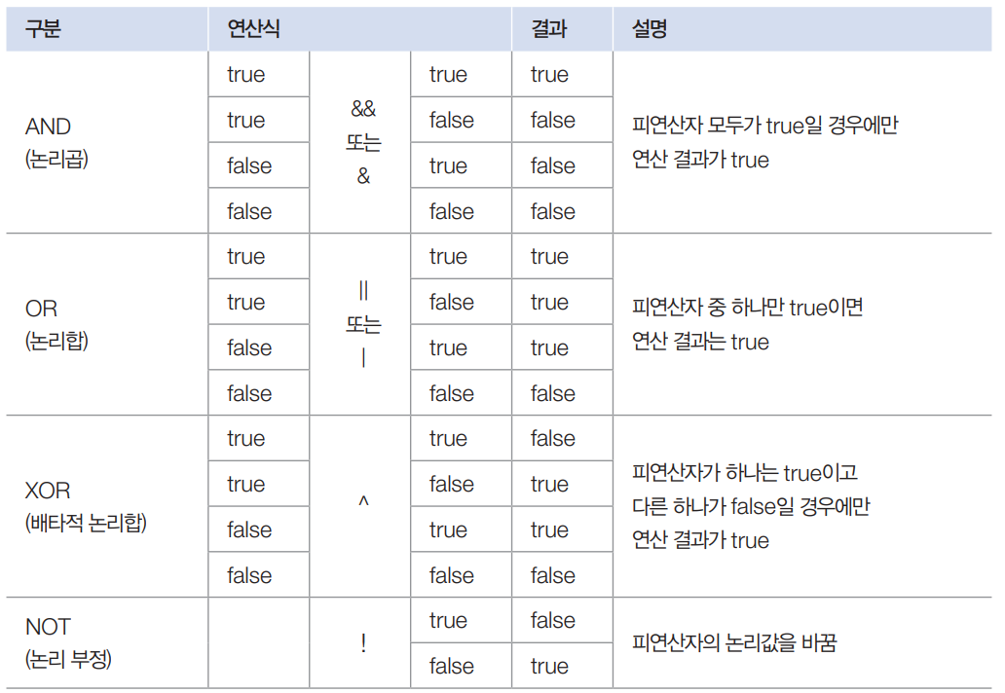
3.7 논리 연산자
논리 연산자
논리곱(&&), 논리합(||), 배타적 논리합(^) 그리고 논리 부정(!) 연산을 수행
흐름 제어문인 조건문(if), 반복문(for, while) 등에서 주로 이용

Slide 10
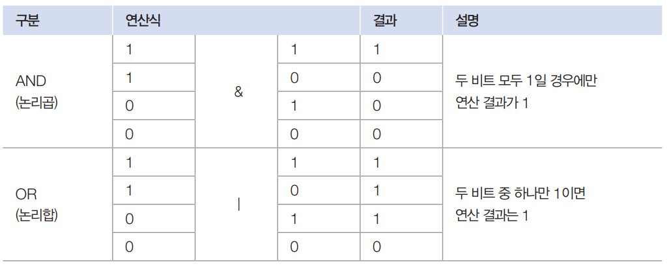
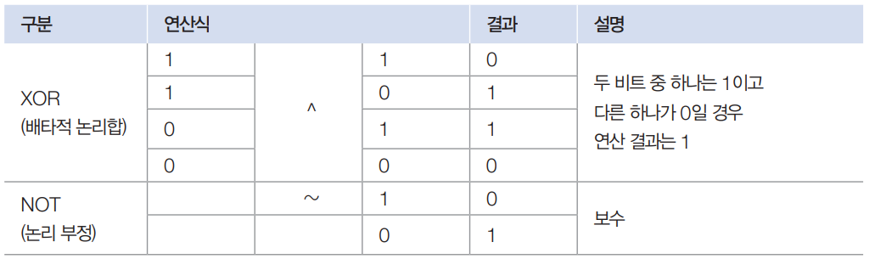
3.8 비트 논리 연산자
비트 논리 연산자
bit 단위로 논리 연산을 수행. 0과 1이 피연산자가 됨
byte, short, int, long만 피연산자가 될 수 있고, float, double은 피연산자가 될 수 없음

Slide 11
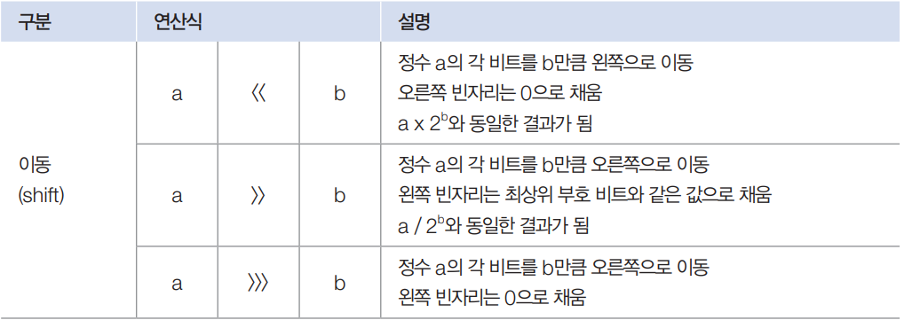
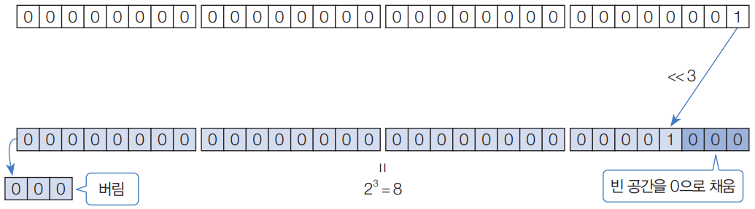
3.9 비트 이동 연산자
비트 이동 연산자
비트를 좌측 또는 우측으로 밀어서 이동시키는 연산을 수행

Slide 12
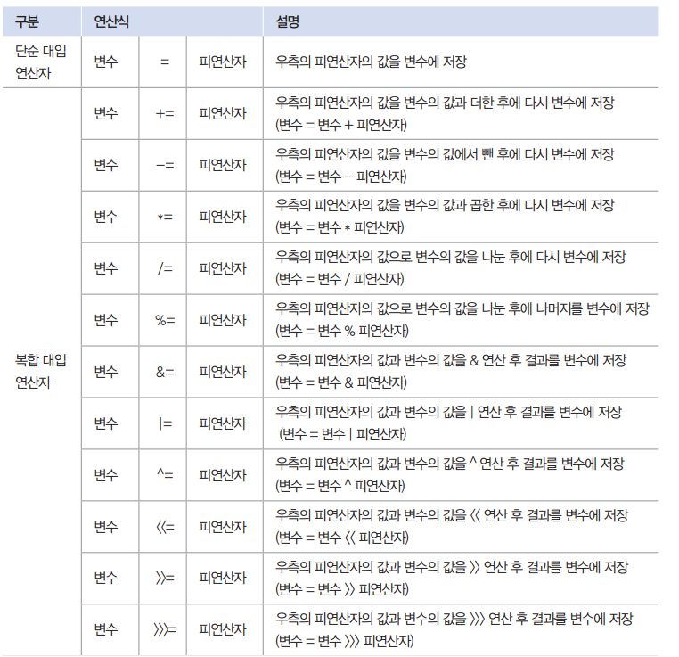
3.10 대입 연산자
대입 연산자
우측 피연산자의 값을 좌측 피연산자인 변수에 대입. 우측 피연산자에는 리터럴 및 변수, 다른 연산식이 올 수 있음
단순히 값을 대입하는 단순 대입 연산자와 정해진 연산을 수행한 후 결과를 대입하는 복합 대입 연산자가 있음

Slide 13
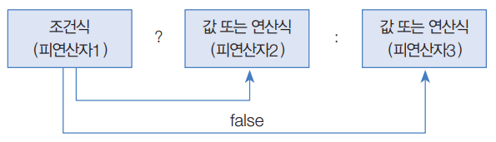
3.11 삼항(조건) 연산자
삼항 연산자
총 3개의 피연산자를 가짐
? 앞의 피연산자는 boolean 변수 또는 조건식. 이 값이 true이면 콜론(:) 앞의 피연산자가 선택되고, false이면 콜론 뒤의 피연산자가 선택됨

Slide 14
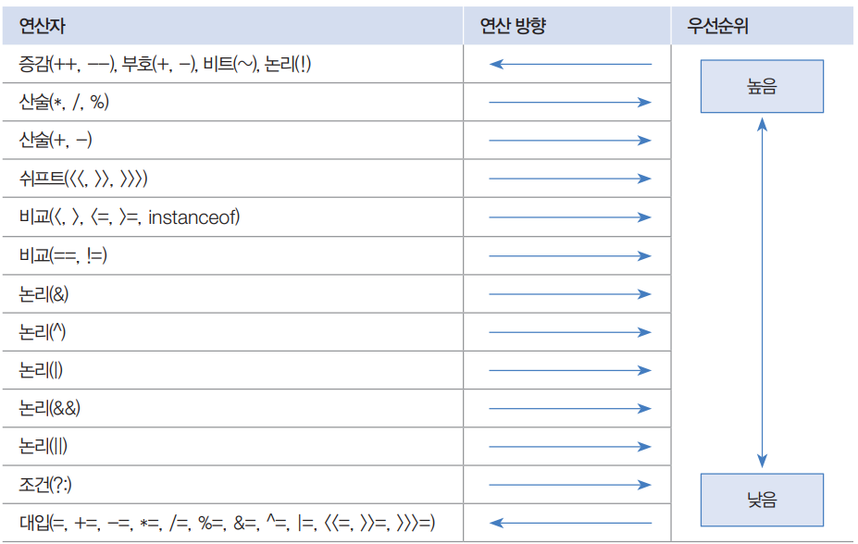
3.12 연산의 방향과 우선순위
연산이 수행되는 순서
덧셈(+), 뺄셈(-) 연산자보다는 곱셈(*), 나눗셈(/) 연산자가 우선. &&보다는 >, < 가 우선순위가 높음
우선순위가 같은 연산자의 경우 대부분 왼쪽에서부터 오른쪽으로(→) 연산을 수행

